Slide 1
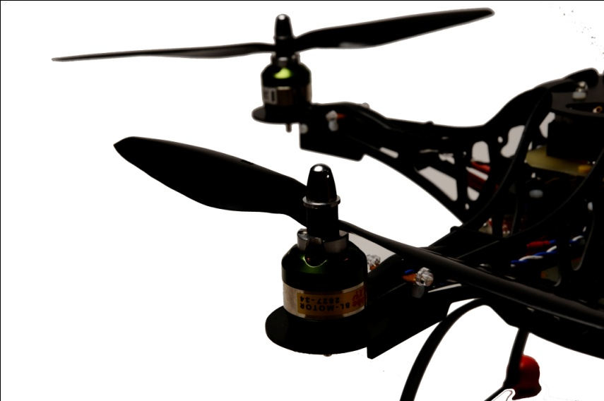
Das Quadrokopter Projekt
Dionysios Satikidis,
Fakultät Informationstechnik,
Hochschulzentrum Esslingen
19. Januar 2011

Slide 2
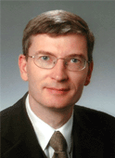
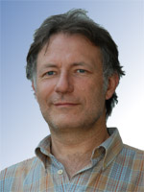
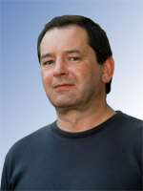
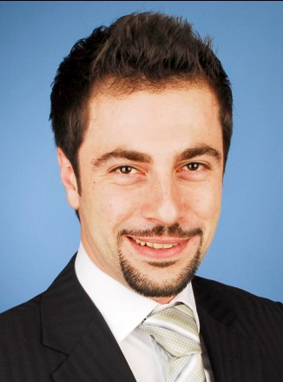
Einleitung
Historie
2007: Fakultät Mechatronik baut Quadrokopter
Wegen falscher Dimensionierung Probleme abzuheben
2008: Bau des ersten Quadrokopters an der Fakultät IT
Keine Studenten beteiligt, Modellbausatz, keine Eigenentwicklung
2009: Start einer Eigenentwicklung
Kooperation zwischen der Fakultät IT und Fakultät Mechatronik
2010: Erster Flug mit eigener Hard- und Software
Über 15 beteiligte Studenten der Fakultät IT
Weitere Kooperation mit Fakultät Maschinenbau geplant
Beteiligte Personen der Fakultät IT
Prof. Dr. Friedrich
Peter Beltz
Dipl. Ing. Rafael Trybek
B. Eng. Dionysios Satikidis

Slide 3
Projektüberblick
Hardware-in-the-loop
Simulation
Quadrokopter
Physikalische Modellierung
Regelung
IMU
Peripherie
DOSEK
Optische Bewegungs-erkennung
AUTOSAR
OSEK
Höhen-Sensor
GPS-Modul
Schedule Tables
Prioritäts-basiertes Scheduling
Kamera-Modul

Slide 4
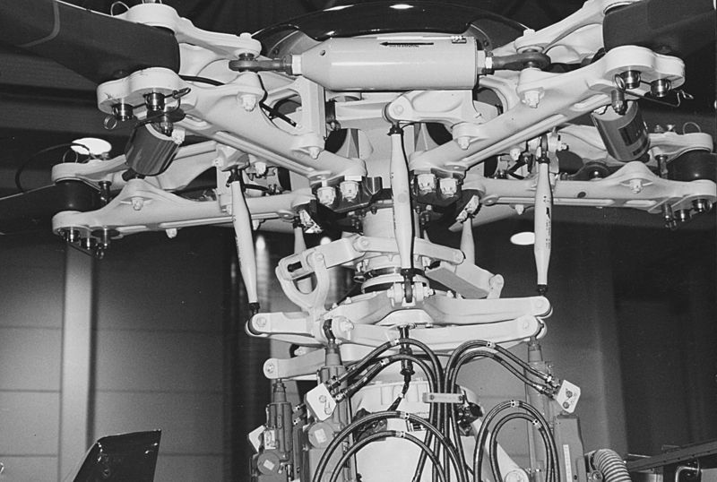
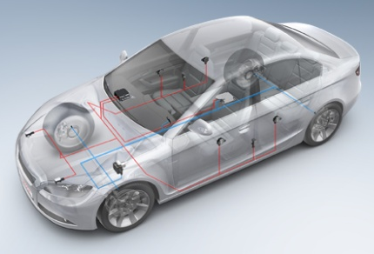
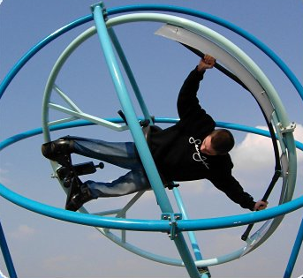
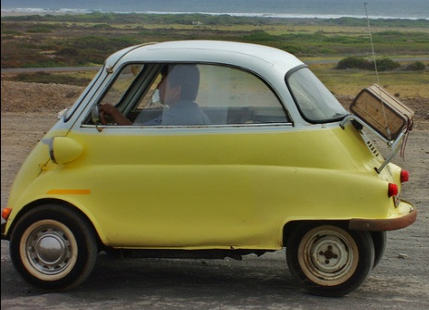

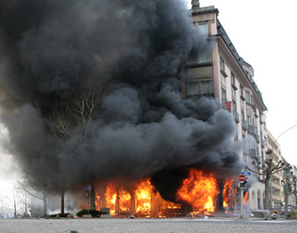
Der Quadrokopter
Was ist ein Quadrokopter?
Vier starre Rotoren
Navigation durch Schubvariation
Elektronische Stabilisierung
Besonderheiten
Sechs Freiheitsgrade
Senkrechtstart und –landung
Schwebeflug
Kompakte Bauweise
Nahezu keine Verschleißteile
Einsatzgebiete
Vermessung, Observierung, Drohne
Rettungseinsatz
Forschung
wikimedia.org
bosch.de
kreisenundschweben.de
flickr.com
ihrehaustechnik.ch
flickr.com

Slide 5
Grundlagen der Flugdynamik
Orthogonale Richtung
Alle Motoren gleichzeitig
Landung, Start, Schwebeflug
Links, Rechts Bewegung
Gegenübergesetzte Motoren
Winkel und X, Y Bewegung
Selbstrotation
Paarweise Schubvarianz
Gesamtschub ist Schwebeflug
ω+Δω
Vorne
ω+Δω
Links
ω+Δω
ω+Δω
Rechts
ω+Δω
Hinten
ω
Φ
Z-Achse
ω+Δω
ω−Δω
ω
Throttle movement
Θ
ω
Y-Achse
ω
ω−Δω
Roll movement
ω+Δω
ω−Δω
X-Achse
Ψ
ω−Δω
Pitch movement
ω+Δω
Yaw movement

Slide 6
Technische Realisierung
Zentrale Steuereinheit (Flight Control)
Microcontroller für Regelung
Kommunikationsschnittstellen
Inertial Mesurement Unit (IMU)
Eigenbau der HSE
Motoren und Motorregler (Brushless)
Nahezu verschleißfrei, hohe Drehzahlen
Synchrones Drehfeld der Motoren
wird elektronisch geregelt
Gekauft
Fernsteuerung und Empfänger
8-Kanal Sender
Konfigurierbar
Gekauft
Motor
Fernsteuerung
Basis Station
Brushless Control
Motor
Flight Control
Motor
Brushless Control
Brushless Control
Brushless Control
Motor

Slide 7
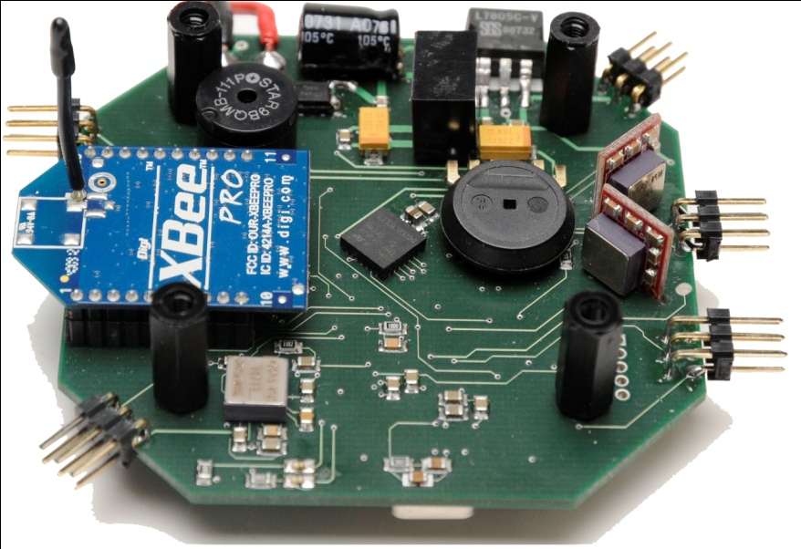
Zentrale Steuereinheit (Flight Control)
..
Microcontroller
16 bit Dualcore Prozessor
Einsatzgebiet: Industrial, Automotive
MEMS-Sensoren
Detektion von Beschleunigungen
in X, Y und Z Richtung
in Rotationsrichtung Ψ, Θ und Φ
Kommunikationsschnittstellen
ZigBee Drahtloskommunikation
Datenanalyse, Parametrisierung
IIC Kommunikation
Motorregler, Höhensensor
SCI Kommunikation
GPS, Hardware-in-the-Loop
BDM Schnittstelle für Programmierung
Z
..
Ψ
..
..
Θ
X
..
..
Φ
Y

Slide 8
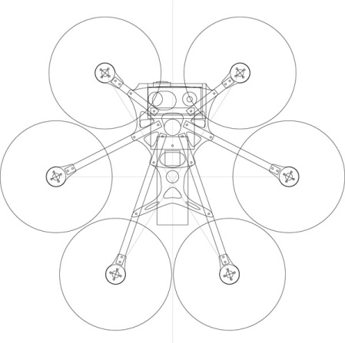
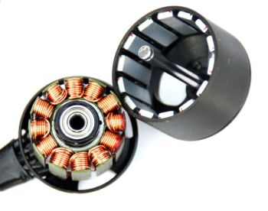
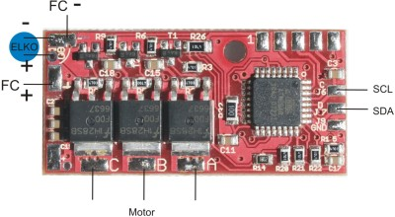
Motoren und Motorregler (Brushless)
Motoren und Motorregler
Mit Abstand den höchsten Energieverbrauch
Begrenzen Flugdauer auf ca. 20 min (3300 mAh Akku)
Sehr schnelles erreichen der Sollgröße (0.5 ms)
Ermöglichen elektronische Stabilisierung
Regler können Drehzahl nicht ermitteln
Regelung wird nur mit IMU realisiert
Traglast ist abhängig von Motoren und Rotoren
Aktuelle Konfiguration trägt zusätzlich maximal ca. 750g
Ausbau möglich durch Hexa- oder Oktokopter
Maximale Traglast wäre beim Oktokopter ca. 2 kg
Flugdauer würde sich halbieren
mikrokopter.de

Slide 9
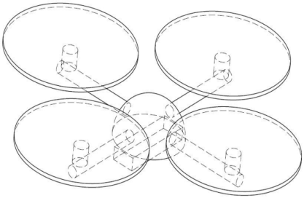
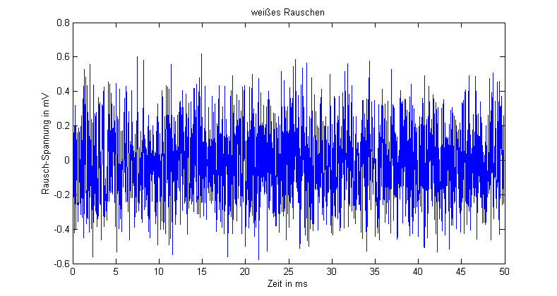
Simulation und Regelung
.
Task
Simuliert die Fernbedienung
3D-Mouse, Flugmanöver
Regler
PID-Kaskadenregler
Jeder Winkel wird mit einem
PID-Regler geregelt (SISO)
Regelstrecke
Physikalisches Modell
Motoren sind PT1 glieder
Individualverstärkung
Sensoren
Rausch- und Offsetsimulation
Regler
]
Θ
Ψ
Φ
[ T
Task
PID-Kaskadenregler
Mischer
[M1 M2 M3 M4]
HPF
LPF
Regelstrecke
..
..
..
..
..
..
]
[
Θ‘
Ψ‘
Φ‘
X‘
Z‘
Y‘
Sensoren
..
..
..
..
..
..
]
[
Z
Θ
Ψ
Φ
X
Y
..
..
..
..
..
..
]
[
Z
Θ
Ψ
Φ
X
Y
Störungen

Slide 10

Positionsgenauigkeit (1/2)
Aktueller Stand der Entwicklung
Genauigkeit des Fluges hängt von Piloten ab
Keine Sensoren die absolute Position bestimmen
Zukünftige Projekte in diesem Gebiet
GPS-Modul
Soll beim Outdoor-Flug Wegpunkt-Navigation ermöglichen
Optische Bewegungserkennung mit On-Board Kamera
Soll Drift der IMU-Sensoren beheben ohne Flexibilität einzuschränken
On-Board Kamera
Off-Board
Kamera
Motion Tracking System
Motion Tracking System

Slide 11
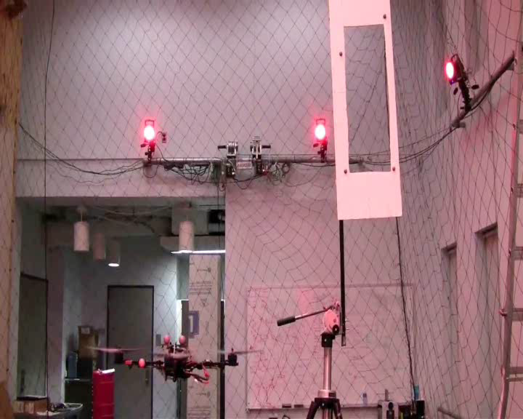
Positionsgenauigkeit (2/2)
fling.seas.upenn.edu

Slide 12
Zusammenfassung und Ausblick
Stärken des Projektes
Faszination des Fliegens
Zunehmende anzahl an interessierten Studenten
Interdisziplinare Herausforderung
Didaktisch wertvoll
Zukunft des Projektes
Projekt lebt durch Weiterentwicklung
Interesse der Studenten muss bewahrt werden
Kontakte zur Industrie oder Sponsoren erhöhen Attraktivität
Sponsoren Profitieren, Projekt Profitiert
Früher Kontakt zu beteiligten Studenten
Vermittlung von Know-How
Vielen Dank für Ihre Aufmerksamkeit!

Slide 13
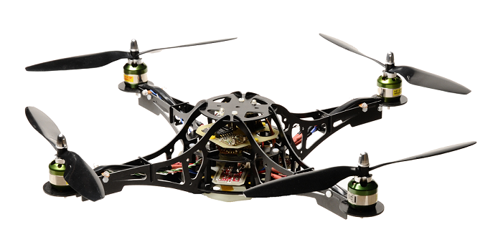
Haben Sie Fragen?

